Slide 1


HOLA BOM DIA
SOMOS O GRUPO DO "CONQUIZT”.

Slide 2

Miembros:
Agustín Mendez (El Bambi do Caseros)
Abdias Peña (Agarró la pala)
Mateo Geist (““““““Agarró la pala””””””)
Tomás Ortellado (Es Tomás)
Ignacio Girón (Más desaparecido que mi papá)
Esteban González (Todavía no terminó los cascos)
Felix: miró como hacia el power

Slide 3
¿Qué es Conquizt?
Conquizt es un juego RTS centrado en la conquista total mediante quizzes sobre civilizaciones de todas las edades, haciendo énfasis en sus momentos de gloria, sus caídas, personalidades destacadas y eventos más importantes.

Slide 4

Pantalla de inicio

Slide 5


Slide 6


Menú principal

Slide 7
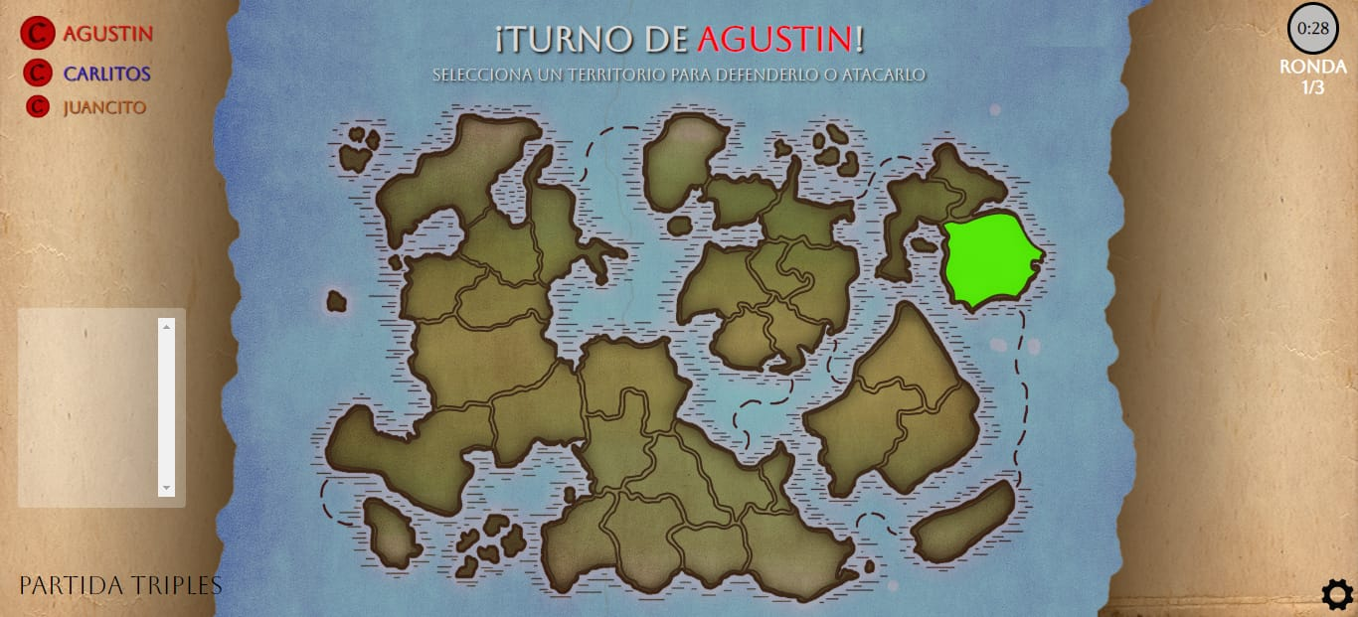
Juego iniciado

Slide 8
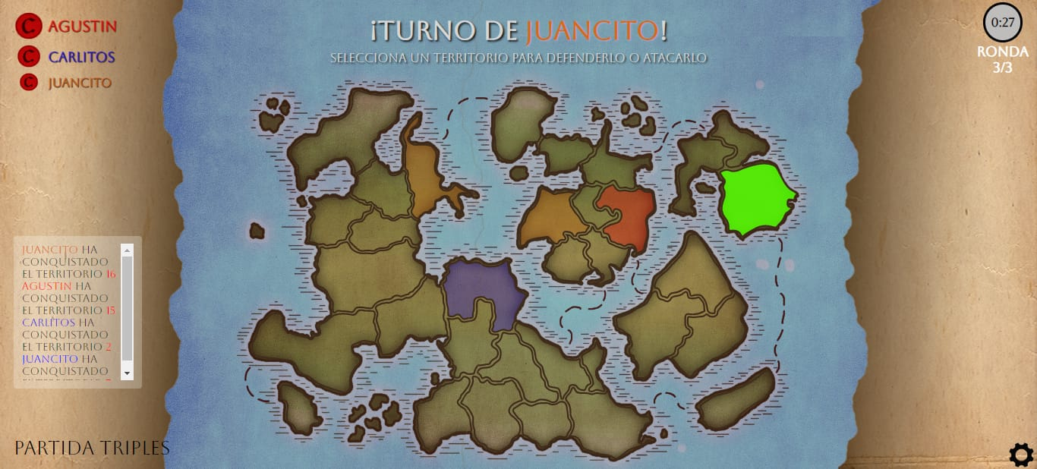
Juego avanzado

Slide 9


Slide 10
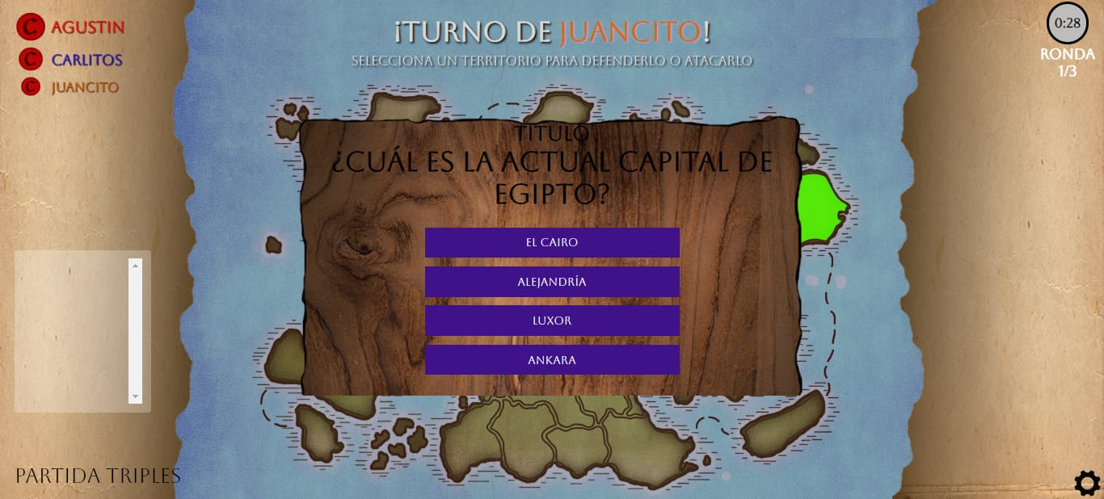
Preguntas

Slide 11
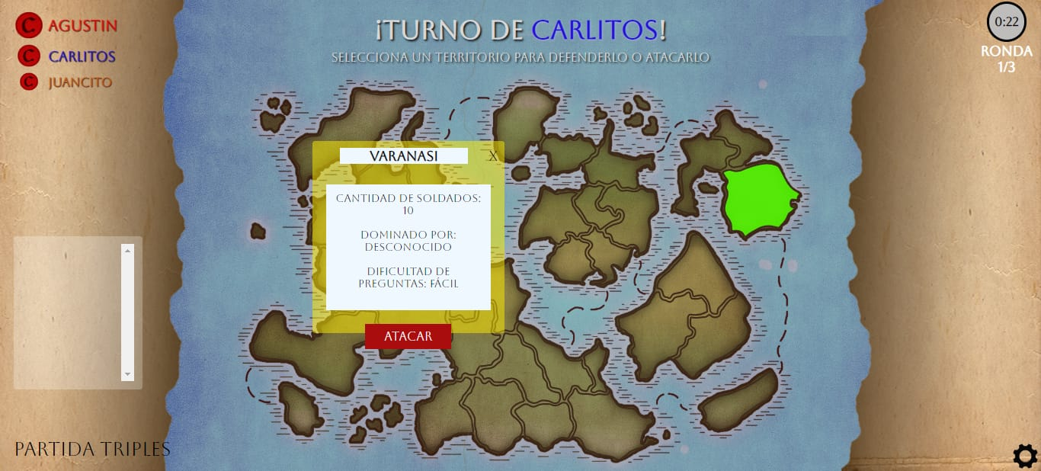
ataque/defensa

Slide 12
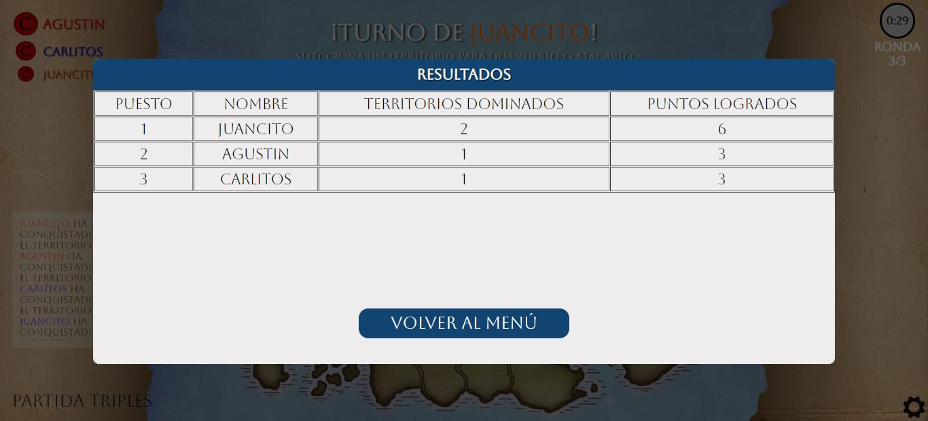

Slide 13

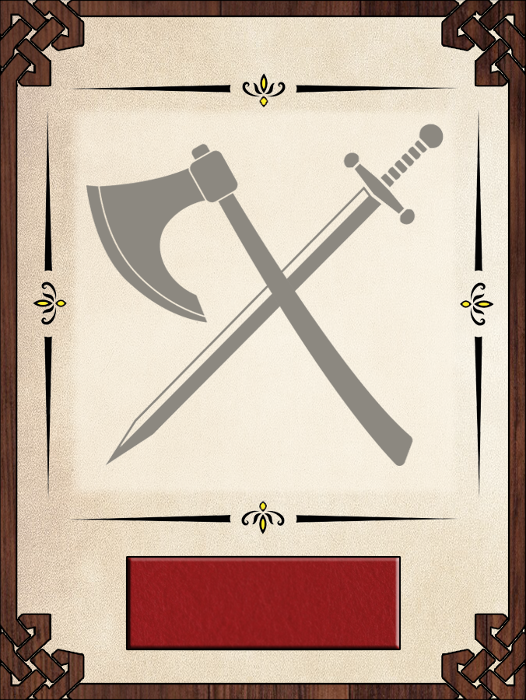
Tarjeta de defensa
Tarjeta de ataque

Slide 14
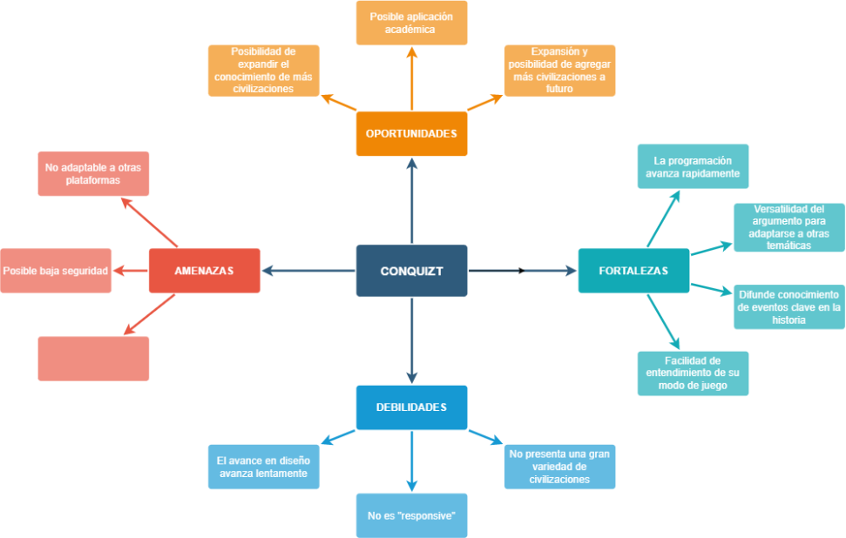

Slide 15
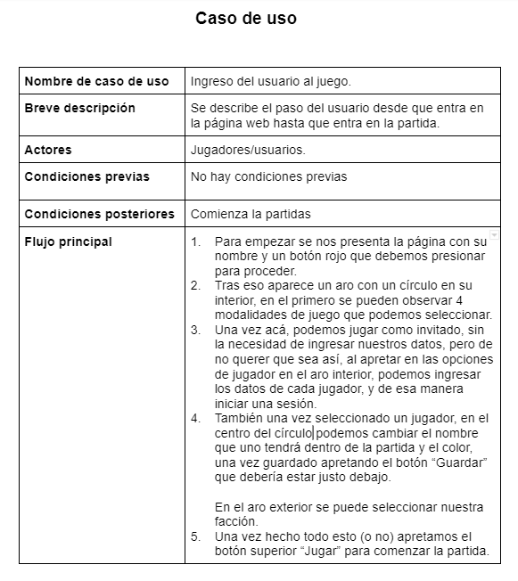

Slide 16
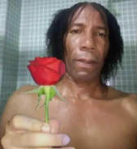

Fim da apresentação do design
obrigado
uma flor para você

